Slide 2

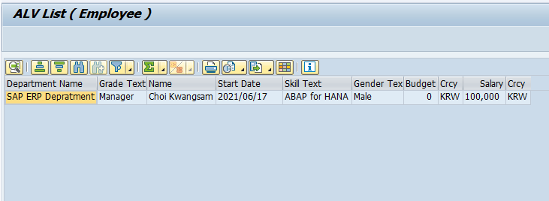
ZRCLA27_03 실행화면(1)

Slide 3


ZRCLA27_03 실행화면(2)

Slide 4

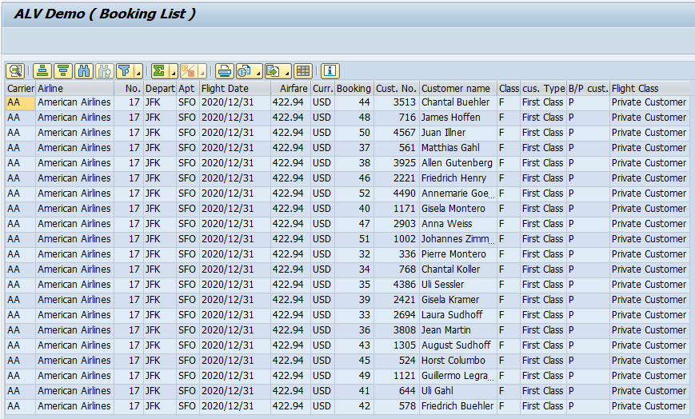
ZRCLA27_10 실행화면(1)

Slide 5


ZRCLA27_10 실행화면(2)

